Slide 1
АВТОМАТИЗАЦИЯ ЗВУКА [Р]
ИНДИВИДУАЛЬНОЕ ЗАНЯТИЕ

Slide 2
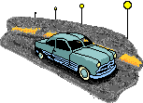
«заведи мотор»
ДР___________

Slide 3
«моторчик»

Slide 4


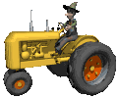
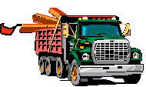
«моторчик»
дру
дра
дро
дры

Slide 5
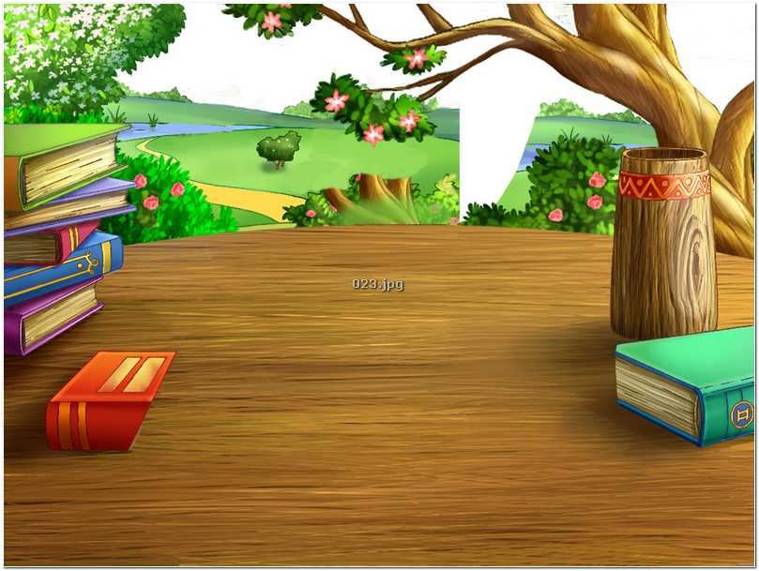
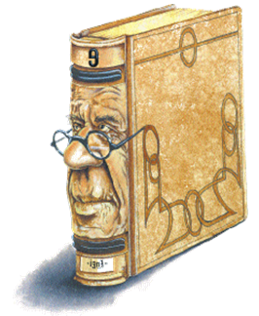




Slide 7






Slide 8
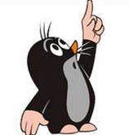
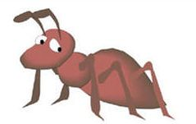

Slide 9
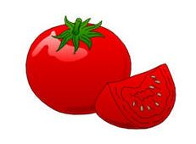


Slide 10
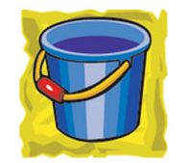
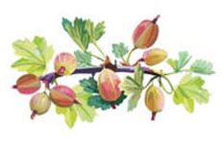

Slide 11



Slide 12


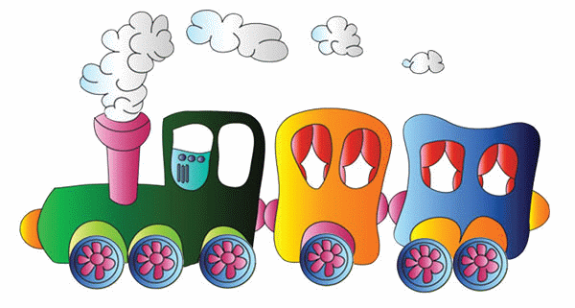
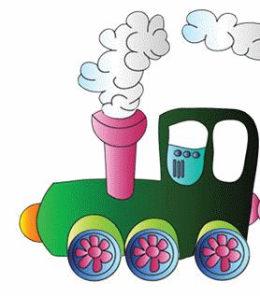


Slide 13



Slide 14
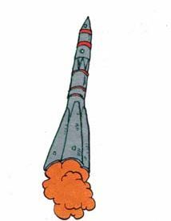
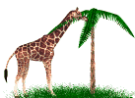

Slide 15

ФИЗМИНУТКА

Slide 16





Slide 17
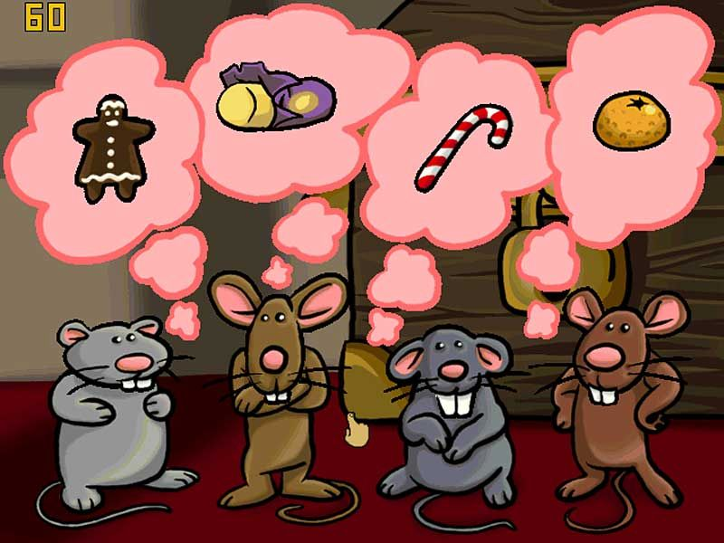

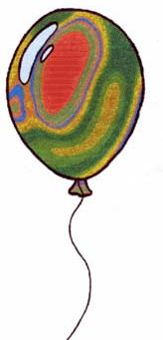


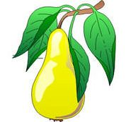

Slide 18




Расцвели на клумбе...
В огород забрались…

Slide 19


Slide 20


У слона огромный…
На заводе сделан …

Slide 22

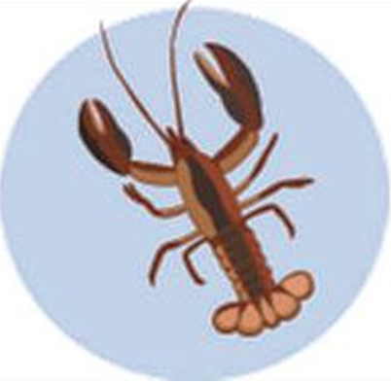
Ползает у речки …
Расцветает в поле …

Slide 24








